Slide 1






Спрей для предотвращения симптомов аллергии
1

Slide 2


АКТУАЛЬНОСТЬ ПРОЕКТА
С развитием технологий и промышленности количество аллергенов в окружающей среде значительно возросло. Это приводит к увеличению числа людей, страдающих от аллергии.
Современная жизнь характеризуется быстрым темпом и изменением условий жизни. Люди часто сталкиваются с новыми продуктами, материалами и технологиями, которые могут вызывать аллергические реакции.
Загрязнение воздуха, воды и почвы приводит к развитию аллергических реакций у некоторых людей.

Slide 3

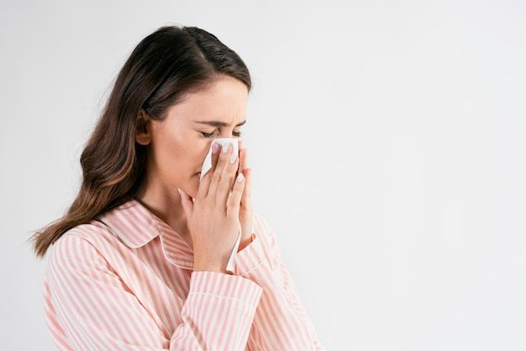
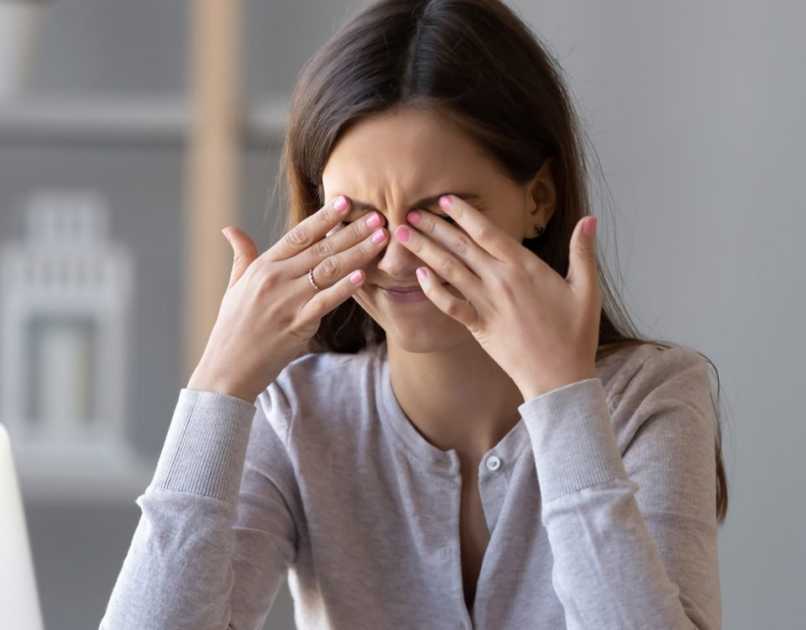

ЦЕЛЕВАЯ АУДИТОРИЯ
люди с хронической или сезонной аллергией,
люди с повышенной чувствительностью к определенным веществам или продуктам, которые хотят избежать неприятных последствий при случайном контакте с ними,
люди, ведущие активный образ жизни, которые подвергаются различным воздействиям окружающей среды и хотят защитить свое здоровье и комфорт.
3

Slide 4


ПРОБЛЕМА
Временные и денежные затраты на выявление и лечение аллергических реакций. Покупатель сталкивается с необходимостью посещать врачей, проходить анализы, покупать дорогостоящие лекарства и средства от аллергии, которые могут иметь побочные эффекты и не всегда быть эффективными. Покупатель теряет время и деньги, а также испытывает дискомфорт и страдает от снижения качества жизни.
Тяжелая форма аллергических реакций: отек Квинке, анафилактический шок. Покупатель рискует столкнуться с опасными для жизни осложнениями аллергии, которые могут возникнуть при контакте с сильными аллергенами или при перекрестной реакции.
Последствия аллергических реакций: бронхиальная астма, кожные заболевания. Покупатель может страдать от хронических заболеваний, связанных с аллергией, которые ухудшают его здоровье и ограничивают его возможности.
4

Slide 5

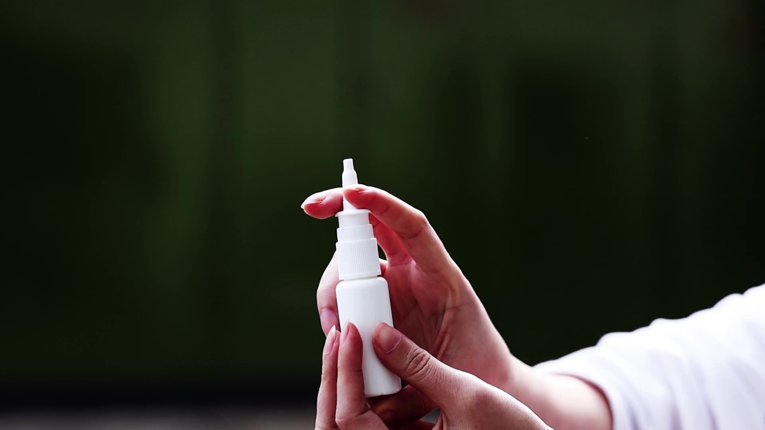
РЕШЕНИЕ
Спрей для предотвращения симптомов аллергии
Удобная форма спрея, действующие вещества – мелкодисперсная целлюлоза и кремния диоксид коллоидный, которые формируют гелеобразную пленку и выступают фильтром, предотвращая контакт слизистой полости носа
с аэроаллергенами и поллютантами: пыльца растений; бытовые аллергии; грибковые аллергены; эпидермальные аллергены животных и птиц; аллергены тараканов и других насекомых; химические вещества; другие вдыхаемые носом микрочастицы.
Способствует предотвращению появления симптомов аллергии.
5

Slide 6
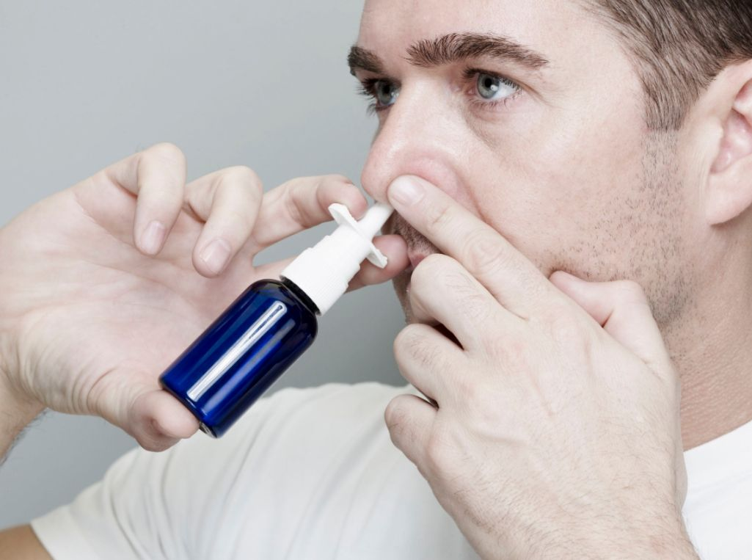
ЦЕННОСТЬ, ЦЕННОСТНОЕ ПРЕДЛОЖЕНИЕ
Преимущества продукта:
Отечественный аналог
Не имеет побочны действий, не имеет противопоказаний
Оказывает быстрое и эффективное действие при аллергических реакциях
Низкая стоимость
6

Slide 7
РЫНОК
Мы работаем на рынке B2C
TAM – 18 млрд руб.
SAM – 5 млрд руб.
SOM – 650 млн руб.
Мы предполагаем, что для реализации проекта необходимо привлечь 5-10 миллионов рублей в виде заемных средств на срок 5 лет под 13% годовых.
Стоимость продукта будет варьироваться от 170 до 199 руб. за средство.
Предположим, что объем продаж продукта в первый год составит 100 тысяч штук, а в последующие годы будет увеличиваться на 10% ежегодно.
Исходя из данных и предположений, мы можем рассчитать финансовые параметры бизнес-проекта:
-срок окупаемости проекта составит около 2,2 года;
- внутренняя норма доходности проекта около 15%.
7

Slide 8
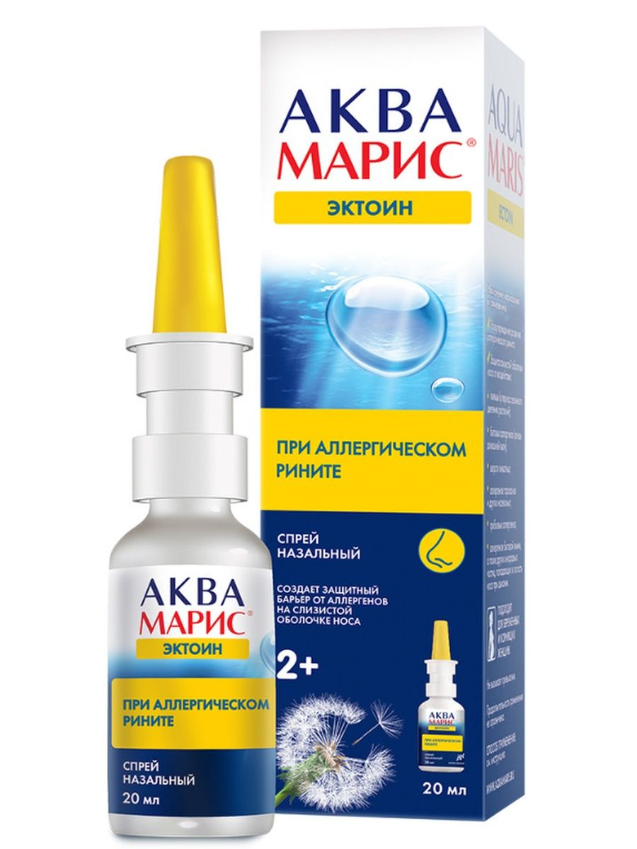

КОНКУРЕНТЫ
«Назаваль»
«Аквамарис эктоин»
«Авамис»
«Назонекс»
«Аллергодил»
«КромоГЕКСАЛ»
«Ринитол»
европейские разработки
8

Slide 9
БИЗНЕС-МОДЕЛЬ
Каналы сбыта продукта:
-интернет-маркетинг;
-офлайн-маркетинг;
-продажа через аптеки или специализированные магазины;
-участие в выставках или конференциях.
Каналы продвижения продукта:
-SEO (поисковая оптимизация сайта);
-PR-кампания (рассылки);
-реклама в средствах массовой информации
стоимость продукта – 199 руб.
объем – 15мл
продажа через аптеки, маркетплейсы
9

Slide 10

ТЕКУЩИЕ РЕЗУЛЬТАТЫ
проведен проблемный опрос (10 фармацевтов и 5 провизоров)
набор команды проекта
проведена оценка рынка

Slide 11

ПЛАНЫ РАЗВИТИЯ
ЧТО ДЕЛАЕМ | СРОК | ОТВЕТСТВЕННЫЙ
Закупка составляющих продукта | 4 недели | лидер
Разработка дизайн-макета прототипа | 4 недели | лидер
Рекламная кампания, маркетинг | 4 недели | лидер
11

Slide 12

КОНТАКТЫ ЛИДЕРА
Янзигитова С.Н.
Лидер: 2567024
+7 (927) 220-73-48
12

